Slide 1
Das Musik 1x1
Einführung in die Musik
Wie Du mit dieser praktischen Checkliste
einen schnellen Einblick in die Musik gewinnst

Slide 2
Was lernst du in diesem Kurs?
Ich zeige dir jetzt eine einfache aber effektive Methode, wie du deine ersten Schritte in der die Sprache der Musik machen kannst. Die Tonstufen nach Gehör zu erkennen und zu benennen.
Der Schlüssel zum Musik verstehen ist das Gehör.
Jeder kennt Kinderlieder, jeder kann singen! Mit dem Singen kann man das Gehör am besten trainieren und die Regeln der Musik erlernen.
Wie du alles, was du hier lernst, konkret umsetzt, also eine Schritt-für-Schritt-Anleitung in der Praxis.

Slide 3
Die Voraussetzungen
Ein Instrument zu spielen ist keine Voraussetzung, denn Du kannst auch ohne eines durch diesen Kurs etwas Wichtiges über Musik lernen.
Du solltest das Lied „Morgen kommt der Weihnachstmann“ und „Bruder Jakob“ kennen und einigermassen singen oder summen können.
Und am wichtigsten - Neugierde und Motivation!
X

Slide 4
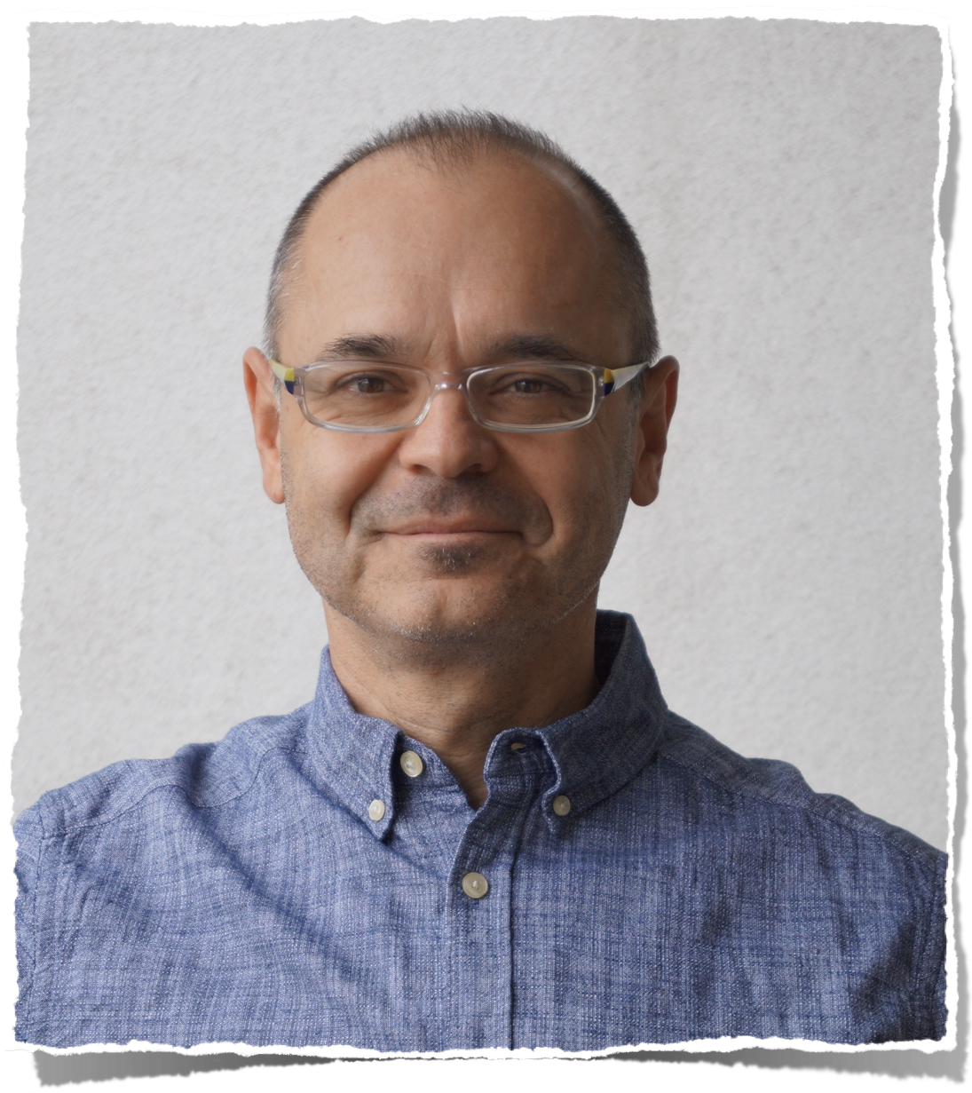
Wer bin ich?
Name: Janos Klotz
Buchautor, 3 Bücher über Musiktheorie geschrieben
Ich helfe Menschen die Musik zu Verstehen.

Slide 5
Was ist Musik?
Ti
La
So
Musik besteht aus Tönen, genauer gesagt aus Tonstufen. Unsere Musik ist auf 7 Tonstufen aufgebaut.
Jede Tonstufe hat einen Namen, die „Ton-Silben“. Ihre Namen sind: 1. = Do 2. = Re 3.= Mi 4. = Fa 5. = So 6. = La 7.= Ti . Das sind also die Ton-Silben: | Do Re Mi Fa So La Ti |
Die Tonsilben sind also immer mit den Tonstufen verknüpft. Tonsilben dienen uns als Merkzeichen, damit es einfacher ist über die Töne/Tonstufen genau reden zu können.
Fa
Mi
Re
Do

Slide 6
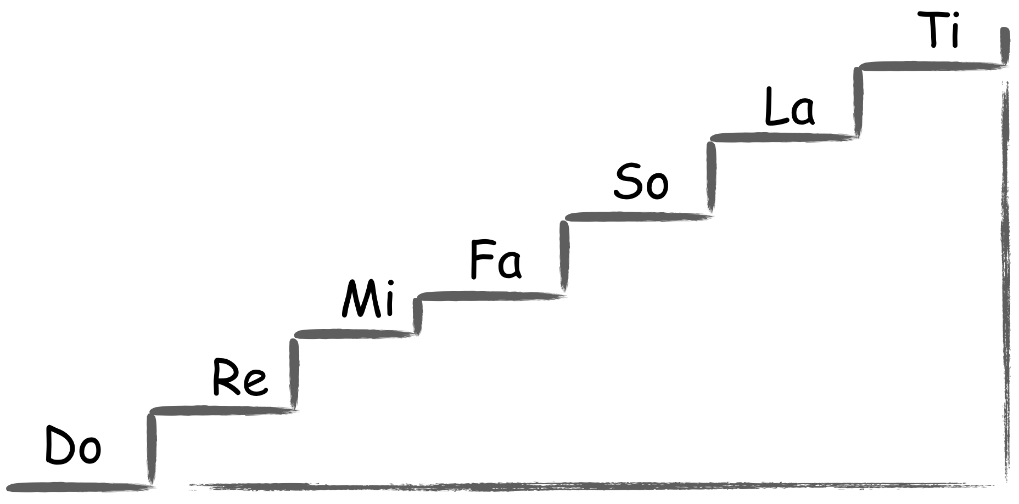
Die Tonleiter Melodie
Ti
Hör dir die Tonleiter-Melodie an. Jede Tonstufe hat ihren Namen, die „Ton-Silben“.
Klicke nochmals die Audiowiedergabe zu starten.
La
So
Fa
🖱
Mi
Re
Do

Slide 7
Melodie
Hör dir diese Melodie an!
Starte mit einem Klick die Audiowiedergabe.
->
🖱

Slide 8
Singen kann jeder!
-> Sing diese Melodie mit dem Text.
Mor-gen kommt der Weih-nachts-mann
kommt mit sei-nen Ga-ben
Bun-te Lich-ter, Sil-ber-zier
Kind mit Krip-pe, Schaf und Stier
Mor-gen kommt der Weih-nachts-mann
kommt mit sei-nen Ga-ben.

Slide 9
„Morgen kommt der Weihnachtsmann“
Ich singe dir die Melodie mit den Tonsilben vor.
Do Do So So La La So
Fa Fa Mi Mi Re Do
So So Fa Fa Mi Mi Re
So So Fa Fa Mi Mi Re
Do Do So So La La So
Fa Fa Mi Mi Re Do
-> Jetzt bist du daran, sing!

Slide 10
Singe jetzt nochmal langsam die Melodie mit den Tonsilben und schaue dabei auf immer auf die jeweilige Tonstufe, die du gerade singst.
Do Do So So La La So
Fa Fa Mi Mi Re Do
So So Fa Fa Mi Mi Re
So So Fa Fa Mi Mi Re
Do Do So So La La So
Fa Fa Mi Mi Re Do

Slide 11
Das ist eine sehr wichtige Übung!
Du programmierst damit dein inneres Gehör, was wiederum die Wichtigste Voraussetzung ist, um die Musik zu verstehen.
Do, Re, Mi

Slide 12
„Bruder Jakob“ („Frère Jaques“)
Die Melodie ist bekannt. Ich singe es mit den Tonsilben vor. (Zwei zusammengeschriebene Tonsilben (SoLa, SoFa) bedeuten, dass die Töne kürzer gesungen werden.
>> Starte die Wiedergabe <<
| Do Re Mi Do | Do Re Mi Do | Mi Fa Soo Mi Fa Soo |
| SoLa SoFa Mi Do | SoLa SoFa Mi Do |
| Do So, Doo | Do So, Doo |

Slide 13
-> Sing diese Melodie mit den Tonsilben.
Jetzt singe „Bruder Jakob“ („Frère Jaques“) mit den Tonsilben. (Zwei zusammengeschriebene Tonsilben (SoLa, SoFa) bedeuten, dass die Töne kürzer gesungen werden.
| Do Re Mi Do | Do Re Mi Do | Mi Fa Soo Mi Fa Soo |
| SoLa SoFa Mi Do | SoLa SoFa Mi Do |
| Do So, Doo | Do So, Doo |

Slide 14
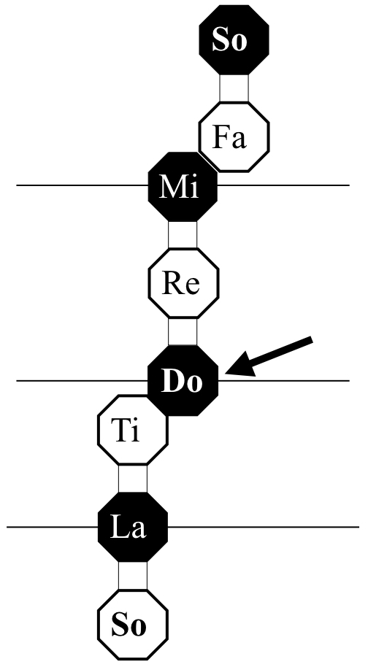
Es gibt auch viele Lieder, die nicht mit der Tonstufe Do, sondern unterhalb vom ihr anfangen. z.B. beginnt „Happy Birthday“ mit dem unteren So.
Diese Grafik ist die Beste, die ich kenne, weil sie einen wahrnehmen lässt, wie wir hören und die Anordnung der Töne wahrnehmen. Die Ton-Waben symbolisieren die Töne und ihre Anordnung.
So,

Slide 15
Jetzt singe ich „Happy Birthday" mit den Tonsilben vor.
Die Melodie beginnt mit dem unteren So,!
Soso, La, So, Do Tii, | Soso, La, So, Re Doo | Soso, So Mi Dodo Ti, La, | Fafa Mi Do Re Doo |
> Starte die Wiedergabe! <

Slide 16
Jetzt bist du dran!
Die Melodie beginnt mit dem unteren So,!
> Singe! <
Soso, La, So, Do Tii, | Soso, La, So, Re Doo | Soso, So Mi Dodo Ti, La, | Fafa Mi Do Re Doo |

Slide 17
Jetzt kommt etwas anderes:
Fange mit Do an singe nach oben ↗︎ bis So.
- Du kannst auf einer beliebige Tonhöhe starten, damit du bequem singen kannst.
- Schau wieder auf die Tonwabe, die du gerade singst.
Singe!
| Do Re Mi Fa Soo | So Fa Mi Re Do || dann singe nach unten ↘︎; | Do Ti, La ,So, | So, La, Ti, Doo |

Slide 18
Wenn das geht dann zeige auf die Ton-Waben und singe folgende Melodien:
| Do Re Mi Do | Do Re Mi Do | Mi Fa So Mi Fa So | So Fa Mi Re | Mi Re Do |
Dann: | Mi Mi Re Do | Mi Fa So Fa | So Mi Re Do | Do Ti, La, So, La, Ti, | Do Re Doo |

Slide 19
Inneres Gehör
Wenn du die Tonhöhen singst, die Tonstufen mit den Tonsilben benennst, und auf die Ton-Waben zeigst, dann verknüpfst du mehrere Sinne miteinander.
So programmierst dein inneres Gehör auf die Tonstufen und Tonmuster und deren Wiedererkennung.
Do, Re,
Mi
+
+

Slide 20
Warum?
Du sollst in der Lage sein, jede Tonstufe singen und benennen zu können.
Die Tonstufen sind die Bausteine der Musik.
Mi
Re
Re
Do
Do

Slide 21
Ende der Einführung
Das war jetzt eine Kurze Kostprobe.
Hier geht es weiter…

Slide 22
Wie geht es weiter?
Wenn du diese Methode und die Musik näher kennenlernen willst, dann empfehle ich dir meine Bücher: „Musik für alle“
und „Spielbuch der Musik“ für junge Leser.
So wirst du garantiert und eifach endlich
das Geheimnis der Musik für entdecken.

Slide 23
Lehr-Bücher
Als Buch/Printausgabe erhältlich
Oder als eBook
Jetzt bestellen
Jetzt bestellen

Slide 24
eBooks
Mit Audio für
Mac IOS
Text eBook
-EPUB
Jetzt bestellen!
Jetzt bestellen!

Slide 25
Einzelcoaching
🤗
Wenn Du persönlichen/direkten Unterricht bevorzugst, und deine Fragen gleich beantwortet haben willst dann empfehle ich dir ein Einzelcoaching mit mir!
Via Skype oder „Zoom“ - das ist eine Webinar-Software - können wir bald schon bequem von Zuhause kommunizieren.
Auf deinen musikalischem Erfolg!
Hier melden !

Slide 26
Online Videokurs
Bald ist ist es soweit. Ein Online Videokurs ist im Entstehen.
Es gibt weitere 27 Online-Lektionen.
Jedes Video beschäftigt sich ausführlich mit einem wichtigen Thema, außerdem zeige ich dir wie du das alles in die Praxis umsetzen kannst.
Viele einzigartige Infografiken und Beispiele warten auf dich!
Wenn du Interesse hast kannst du dich unverbindlich vormelden
Hier melden !

